Slide 1
以芯半导体
天地一体通讯芯片
射频芯片(低轨卫星UT端—车/船/飞机/高铁)

Slide 2
关于我们
通讯专家团队(技术标准发明者之二)
资深算法及芯片及系统团队组成
(AMD, TI, NXP, UMC, Elbit, HW, MTK)
可攻国内/国外市场, 不受限
阻碍小
芯片领域：平均业内经验在15~20年，其中包括：代工工艺、设计架构、封装与测试、产品IP、SoC、ASIC。
通讯领域：平均业内经验在15~20年，包括：3G/4G/5G、OFDMA、WiMAX、LTE、PHY、Beamforming、MIMO。
1
2
从基站延伸到Satcom
十多年算法/芯片设计以及测试经验
不仅国产替代,还能直接对比国际玩家
3
4
已通过多个知名
系统厂/运营商测试完毕
并且达成落地交付

Slide 3
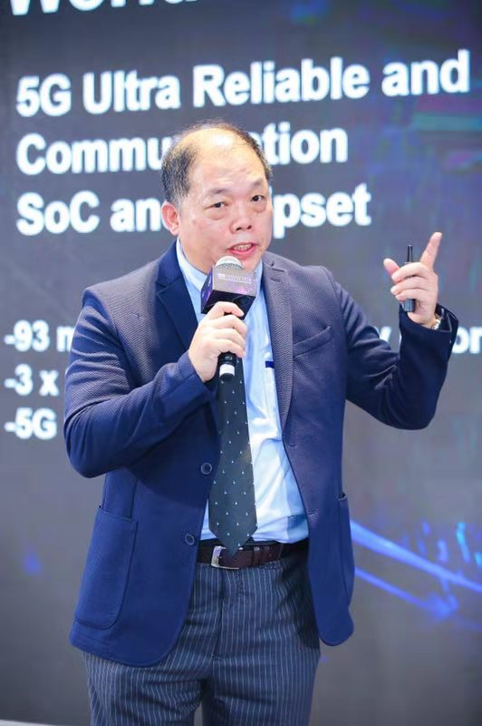
核心团队
宋德风
（CEO）
电子工程硕士，以色列理工电子研究所
从事半导体35年+，具备完整半导体前后端及产品经验，负责产品工程,运营技术支持及本地化
曾任AMD全球及亚太区业务及产品负责人(K7) 让市占率从8%->20%
曾任TECOM Senior Director
曾任Philips G.M-亚太区
曾任Acer Senior marketing director-ALAP regions
曾任TI Director-北美/亚太
曾任Motorola SPS Manager. Engineering team
曾任联华电子(全球第二大晶圆代工)，负责产品设计、测试与验证
、
数十个ASIC流片经验

Slide 4
核心团队
陈文江
(射频芯片负责人)
吴孝纯
(射频系统算法负责人)
武志学
（算法专家）
交通大学硕士
负责5G+6G BF MIMO射频芯片设计
工研院资通所无线应用技术组–技术副组长
智原科技股份有限公司–部长
茂纶股份有限公司–技术长
联信科技股份有限公司–资深经理
专攻射频芯片设计超过20年
(3G/4G/5G)
WLAN、Bluetooth与OFDM UWB等无线通信系统研发与数字IC设计，包括系统设计规格制定、系统架构设计、算法设计，与收发机之实现
美国florida大学计算机科学博士
负责5G+6G BF MIMO射频系统以及算法
IEEE fellow
多年在摩托罗拉做射频开发
Stanford EE 访问学者
超过300篇论文期刊
专攻讯号处理跟射频领域超过20年
(3G/4G/5G)
擅长在优化、估计和检测应用的统计学习，用于数字信号处理、语音和图像处理以及无线通信的嵌入式算法。
剑桥大学三一学院计算机科学博士
四川省“百人计划”专家
曾任电子科技大学成都学院云计算科学与技术系首任系主任，
思杰公司（Citrix Systems）主任研究员
英国纽卡斯尔大学研究员。
已获得美国发明专利3项，国内发明专利10项，专业论文20多篇，专着1部，云计算、大数据专业教材3部。

Slide 5
核心团队
陆斌
(市场负责人)
宋廷安
(项目总监)
张一熙
(海外市场负责人)
英国剑桥大学科学工程博士
印度甘地基金会荣誉国际杰出院士
印度电子工业会科技大使
美国朗锐科智慧移动核心网通信(5G)总顾问
加拿大帝国主义（加拿大上市公司）合作伙伴
曾任台湾 3G 电信运营商威宝电信(现名台湾之星)Acting CEO 首席 执行官
曾任美国摩托罗拉 总公司（芝加哥 Schaumburg) 战略顾问，
曾任韩国最大移动通信运营商SK 电信社长顾问；
曾任马来西亚移动通信 UMOBILE 的总顾问
电子科大，移动通信工学博士
曾任电信，联通，规划建设处处长及副总经理
现从事人工智能、物联网投资及5G应用研发团队领导组织工作
四川天邑小基地台总顾问
兼任成都资讯工程大学特聘教授，成都高新信息技术研究院理事长，四川省专利评审委员会评委专家，四川省通信学会评委专家，成都机械及智能制造行业协会评委专家。
清华大学工程与系统科学专业
(电子工程组)
多年从事以色列以及北美顶尖ADAS跟5G项目落地, 技术演进策划
多年结合著名设备商以及ODM厂对于ADAS产品以及5G产品design-in, design-win
负责公司项目获得GSMA全球新创5G公司冠军
负责公司项目华为开发者智能网连大赛全国第三
负责公司项目科大讯飞AI开发者大赛-全国冠军（5G通信场景创新应用）
负责公司项目数位智造创新创业大赛-全国第三
策划并建设最出名异国文化社交网站, 主要负责后台匹配算法以及架构设计

Slide 6
产品规划(1->2->3->4->5)
车(货车/私家车)
船(远洋/货轮/游艇)
飞机
军用
Ka/Ku (CMOS)
芯片完成
Ka/Ku (RFSOI)
芯片完成
通讯射频(CMOS)
Step2
通讯射频(RFSOI)
Step4
多方面场景应用
Step1
Step3
Step5
通讯射频(CMOS)
通讯射频(RFSOI)
Ka/Ku (CMOS)
Design-in/win 模块厂商
Ka/Ku (RFSOI)
Design-in/win 模块厂商

Slide 7
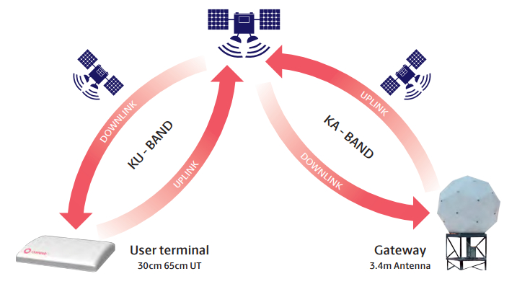
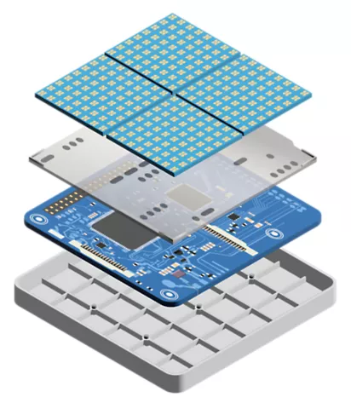
我们提供的低轨卫星收发端射频芯片+系统设计
射频芯片
第一代CMOS -> 第二代 RFSOI
Ka: 27.2~31.4GHz
17.5~21.5GHz
Ku: 13.7~14.5GHz
10.5~12.9GHz
User terminal

Slide 8
B5G低轨卫星-主要玩家
表 8：各国主要卫星互联网星座部署计划
表 9：中国主要低轨卫星星座计划
国家 | 公司 | 星座名称 | 数量 （颗） | 频段 | 用途 |  | 属性 | 星座名称 | 运营方 | 数量（颗） | 用途
美国 | Space X | StarLink | 41914 | Ku, Ka, Q/V, E | 宽带 |  |  | 星网 | 中国卫星网络集团有限公司 | 12992 | 卫星互联网
英国 | OneWeb | OneWeb | 6372 | Ku, Ka, V, E | 宽带 |  |  | 鸿雁星座 | 东方红卫星移动通信有限公司 | 324 | 宽带
美国 | 铱星公司 | 第二代铱星 | 75 | - | 宽带、STL |  |  | 虹云工程 | 中国航天科工集团有限公司 | 156 | 宽带
美国 | 波音 | 波音 | 2956 | V | 宽带
美国 | 亚马逊 | Kuiper | 3236 | Ka | 宽带
美国 | Facebook | Facebook Athena Project | 77 | - | -
加拿大 | Telesat | Telesat | 298 | Ka | 宽带
加拿大 | AAC Clyde | Kepler | 140 | Ku/Ka | 物联网
印度 | Astrome | Space Net | 150 | 毫米波 | 宽带
俄罗斯 | Yaliny | Yaliny | 135 | - | 宽带
德国 | KLEO Connect | KLEO | 624 | Ka | 工业物联网
韩国 | 三星 | 三星 | 4600 | - | 宽带
国有
天地一体化信息 网络
天基互联星座
中国电科某所
100
宽带
上海蔚星资料科技有限公司
186
宽带
行云工程
航天行云科技有限公司
80
窄带（物联网）
“瓢虫系列”
西安中科天塔科技股份有限公司
72
宽带
银河
银河航天（北京）科技有限公司
1000
宽带
天启
北京国电高科科技有限公司
36
宽带
民企
浙江时空道宇科技有限公司
168
导航增强
灵鹊
北京零重空间技术有限公司
378
遥感
吉林一号 长光卫星技术有限公司 138 数据源：C114通信网，国信证券经济研究所整理
遥感
数据源：国信证券经济研究所整理
请务必阅读正文之后的免责声明及其项下所有内容
非starlink 的中国LEO总数量 : 15630(ITU申请数量)
非starlink 的国外LEO总数量 : 18663(ITU申请数量)
以芯-地面客户端收发系统中的芯片
平均一颗卫星可支持~200个地面收发系统
平均一个系统需要~400颗RFIC (下一代改善到100~200颗)
实际运行?
(申请到发射完10~15年)

Slide 9
B5G (低轨卫星收发RFIC)市场容量
低轨卫星用户端
中国
低轨卫星用户端
收发系统
扣除Starlink
国外
低轨卫星用户端
收发系统
2024
|
2035
15630颗卫星
预计一颗对应10台地面站(中国基站多,会导致需求偏小)
15.63万台
18663颗卫星
预计一颗对应200台地面站(国外基站少,会导致需求偏大)
373.26万台
0.3126亿颗射频(一台200颗来算)
7.465亿颗射频(一台200颗来算)
实际运行?
(申请到发射完10~15年)
车(货车/私家车) / 船(远洋/货轮/游艇) / 飞机 / 军用

Slide 10
B5G低轨卫星地面收发系统 RFIC产品介绍

Slide 11
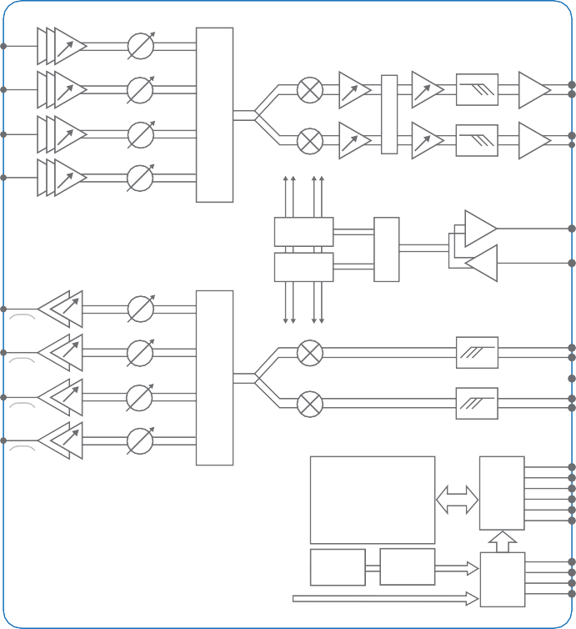
LEO RFIC – First generation
The AIE90001 is a versatile multi-channel, Ka-Band frequency, beamforming transceiver IC for phased-array electronically steerable antenna systems. The device is implemented in a standard bulk-CMOS technology, offering high levels of integration, low power consumption, small footprint and scalable low cost.
The AIE90001 integrates 4 receive and 4 transmit paths operating at 17.7-21.2GHz and 27.5-30 GHz respectively, with each RF path containing independent 5-bit phase control and fine gain control to achieve accurate beam steering and gain compensation/weighting between antenna elements.
LNA_IN0
LNA_IN1
DC CORRECT
RXBB_I RXBB_IB
RX ADC
LNA_IN2
∑
Ka-Band Antenna Array
RXBB_Q RXBB_QB
RX ADC
LNA_IN3
LO
Doubler
MUX
LO_OUT
LO
Tripler
LO_IN
PA_OUT0
PA_OUT1
SPLITTER
TXBB_I TXBB_IB
TX DAC
PA_OUT2
VCM
TXBB_Q TXBB_QB
TX DAC
PA_OUT3
SPI Slave &
Control
SPI_CS SPI_MOSI SPI_MISO SPO_CLK RESETN
SPI
Master Controller
Logic & FSMs
SYSTEM_CLK
A3:A0
Ka-Band Tranceiver IC
Bias & References
Temperature Sense
Test Bus
SPI_ADDRESS0/TEST_A SPI_ADDRESS1/TEST_B SPI_ADDRESS2/TEST_C SPI_ADDRESS3/TEST_D

Slide 12
LEO RFIC – First generation
Performance Specification Overview
Parameter | Minimum | Typical | Max | Comments
Receive frequency | 17.7 GHz |  | 21.2 GHz
Transmit frequency | 27.5 GHz |  | 30 GHz
Number of Rx antenna feeds |  | 4
Number for Tx antenna feeds |  | 4
Antenna feed impedance, Rx or Tx |  | 50 Ω |  | Single-ended
Receiver noise |  | 3.0 dB 3.3 dB |  | Each Rx RF element Single Rx path to baseband
Receiver maximum gain |  | 68 dB |  | Single Rx path
Transmit output power |  | 10 dBm |  | Single Tx path into 50 Ω
RF phase shifter resolution Rx/Tx |  | 11.25 deg
RF gain control step size RX/Tx |  | 0.5 dB
Baseband/IF bandwidth Rx/Tx |  | 325 MHz |  | I or Q, low pass response
Baseband interface impedance (differential I or Q) |  | 100 Ω |  | Rx: external IQADC Zin. Tx: programmable to support multiple external IQDAC configurations.
External LO input frequency | 8.7 GHz |  | 10.7 GHz
External LO input power |  | -5 dBm |  | 50Ω interface
Active power consumption (Rx) |  | 200 mW |  | All 4 Rx paths active at maximum gain
Active power consumption (Tx) |  | 380 mW |  | All 4 Tx paths active at +10dBm each
Thermal resistance |  | 20°C / W |  | Flip-chip bumped direct on to PCB

Slide 13
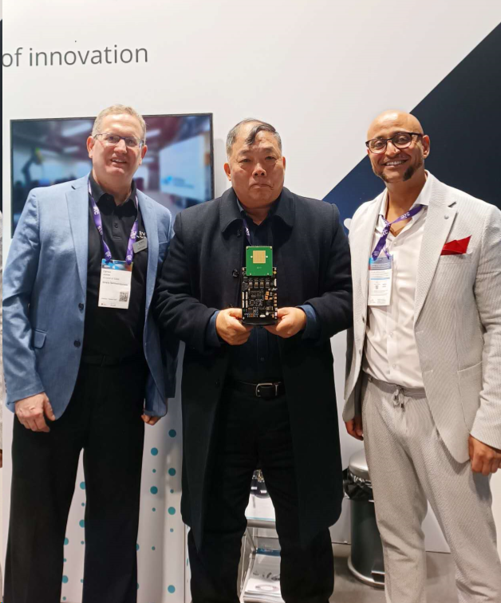
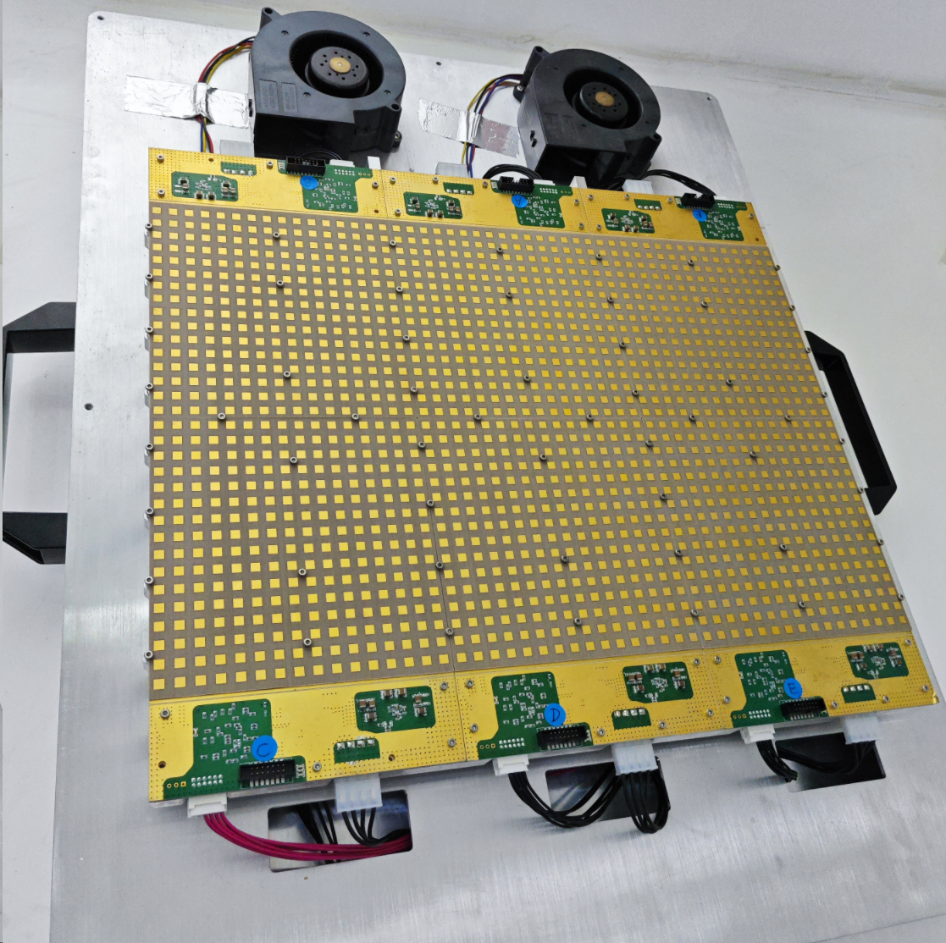
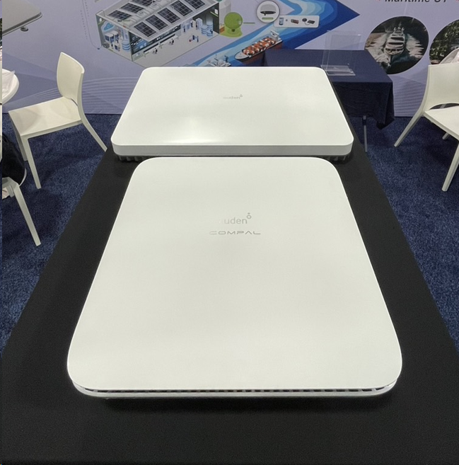
低轨卫星地面收发端芯片+系统-第一代 全系列产品
Chipset
Module
System

Slide 14
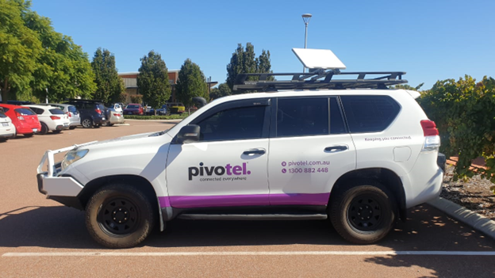
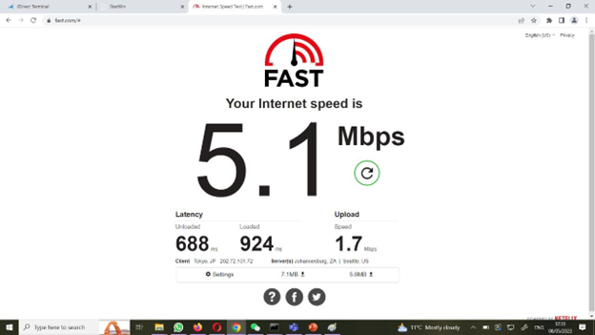
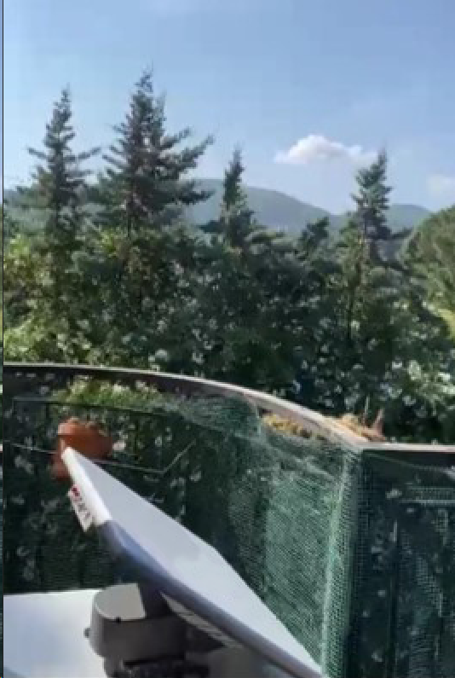
低轨卫星地面收发端芯片+系统-第一代 使用场景以及评测

Slide 15
低轨卫星地面收发端芯片-第二代
Coming Soon
RFSOI Beamformer
For LEO Ka/Ku
Performance Specification Overview
Parameter | Minimum | Typical | Max | Comments
Receive frequency | 17.7 GHz |  | 21.2 GHz
Transmit frequency | 27.5 GHz |  | 30 GHz
Receiver noise |  | 2.0 dB
Receiver gain |  | 20 dB
Transmit output power |  | 15 dBm
Active power consumption (Rx) |  | <200 mW |  | All 4 Rx paths active at maximum gain
Active power consumption (Tx) |  | <450 mW |  | All 4 Tx paths active at +10dBm each
Die Size |  | 3.5*3.7mm

Slide 16
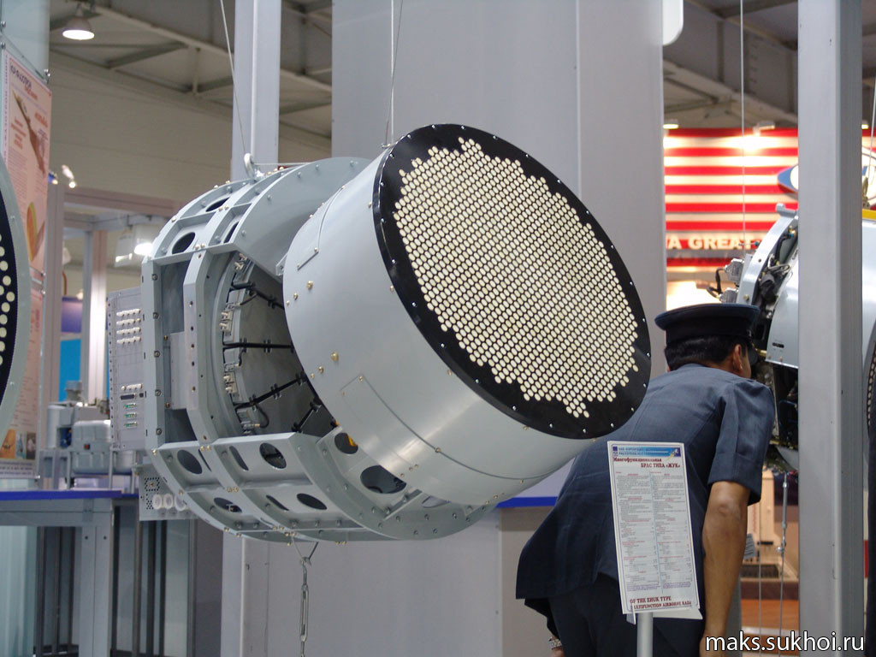
低轨卫星地面收发端芯片+系统-未来使用场景

Slide 17
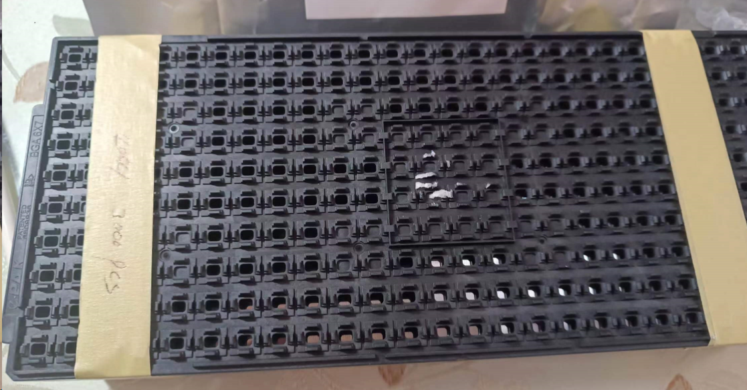
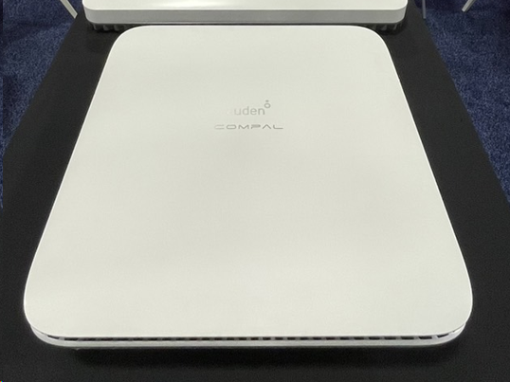
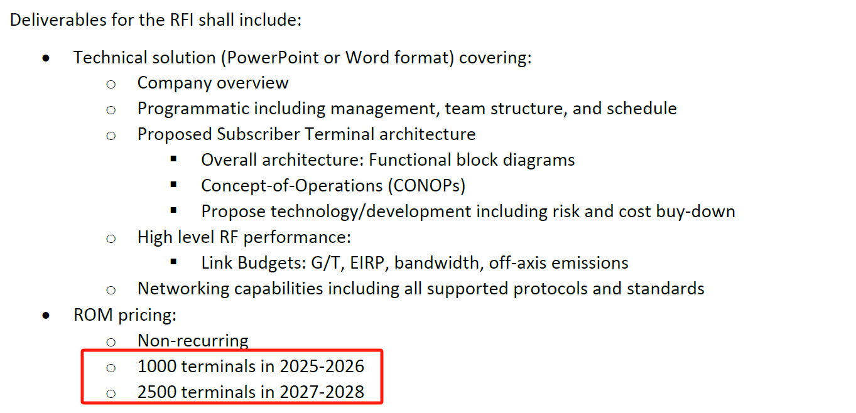
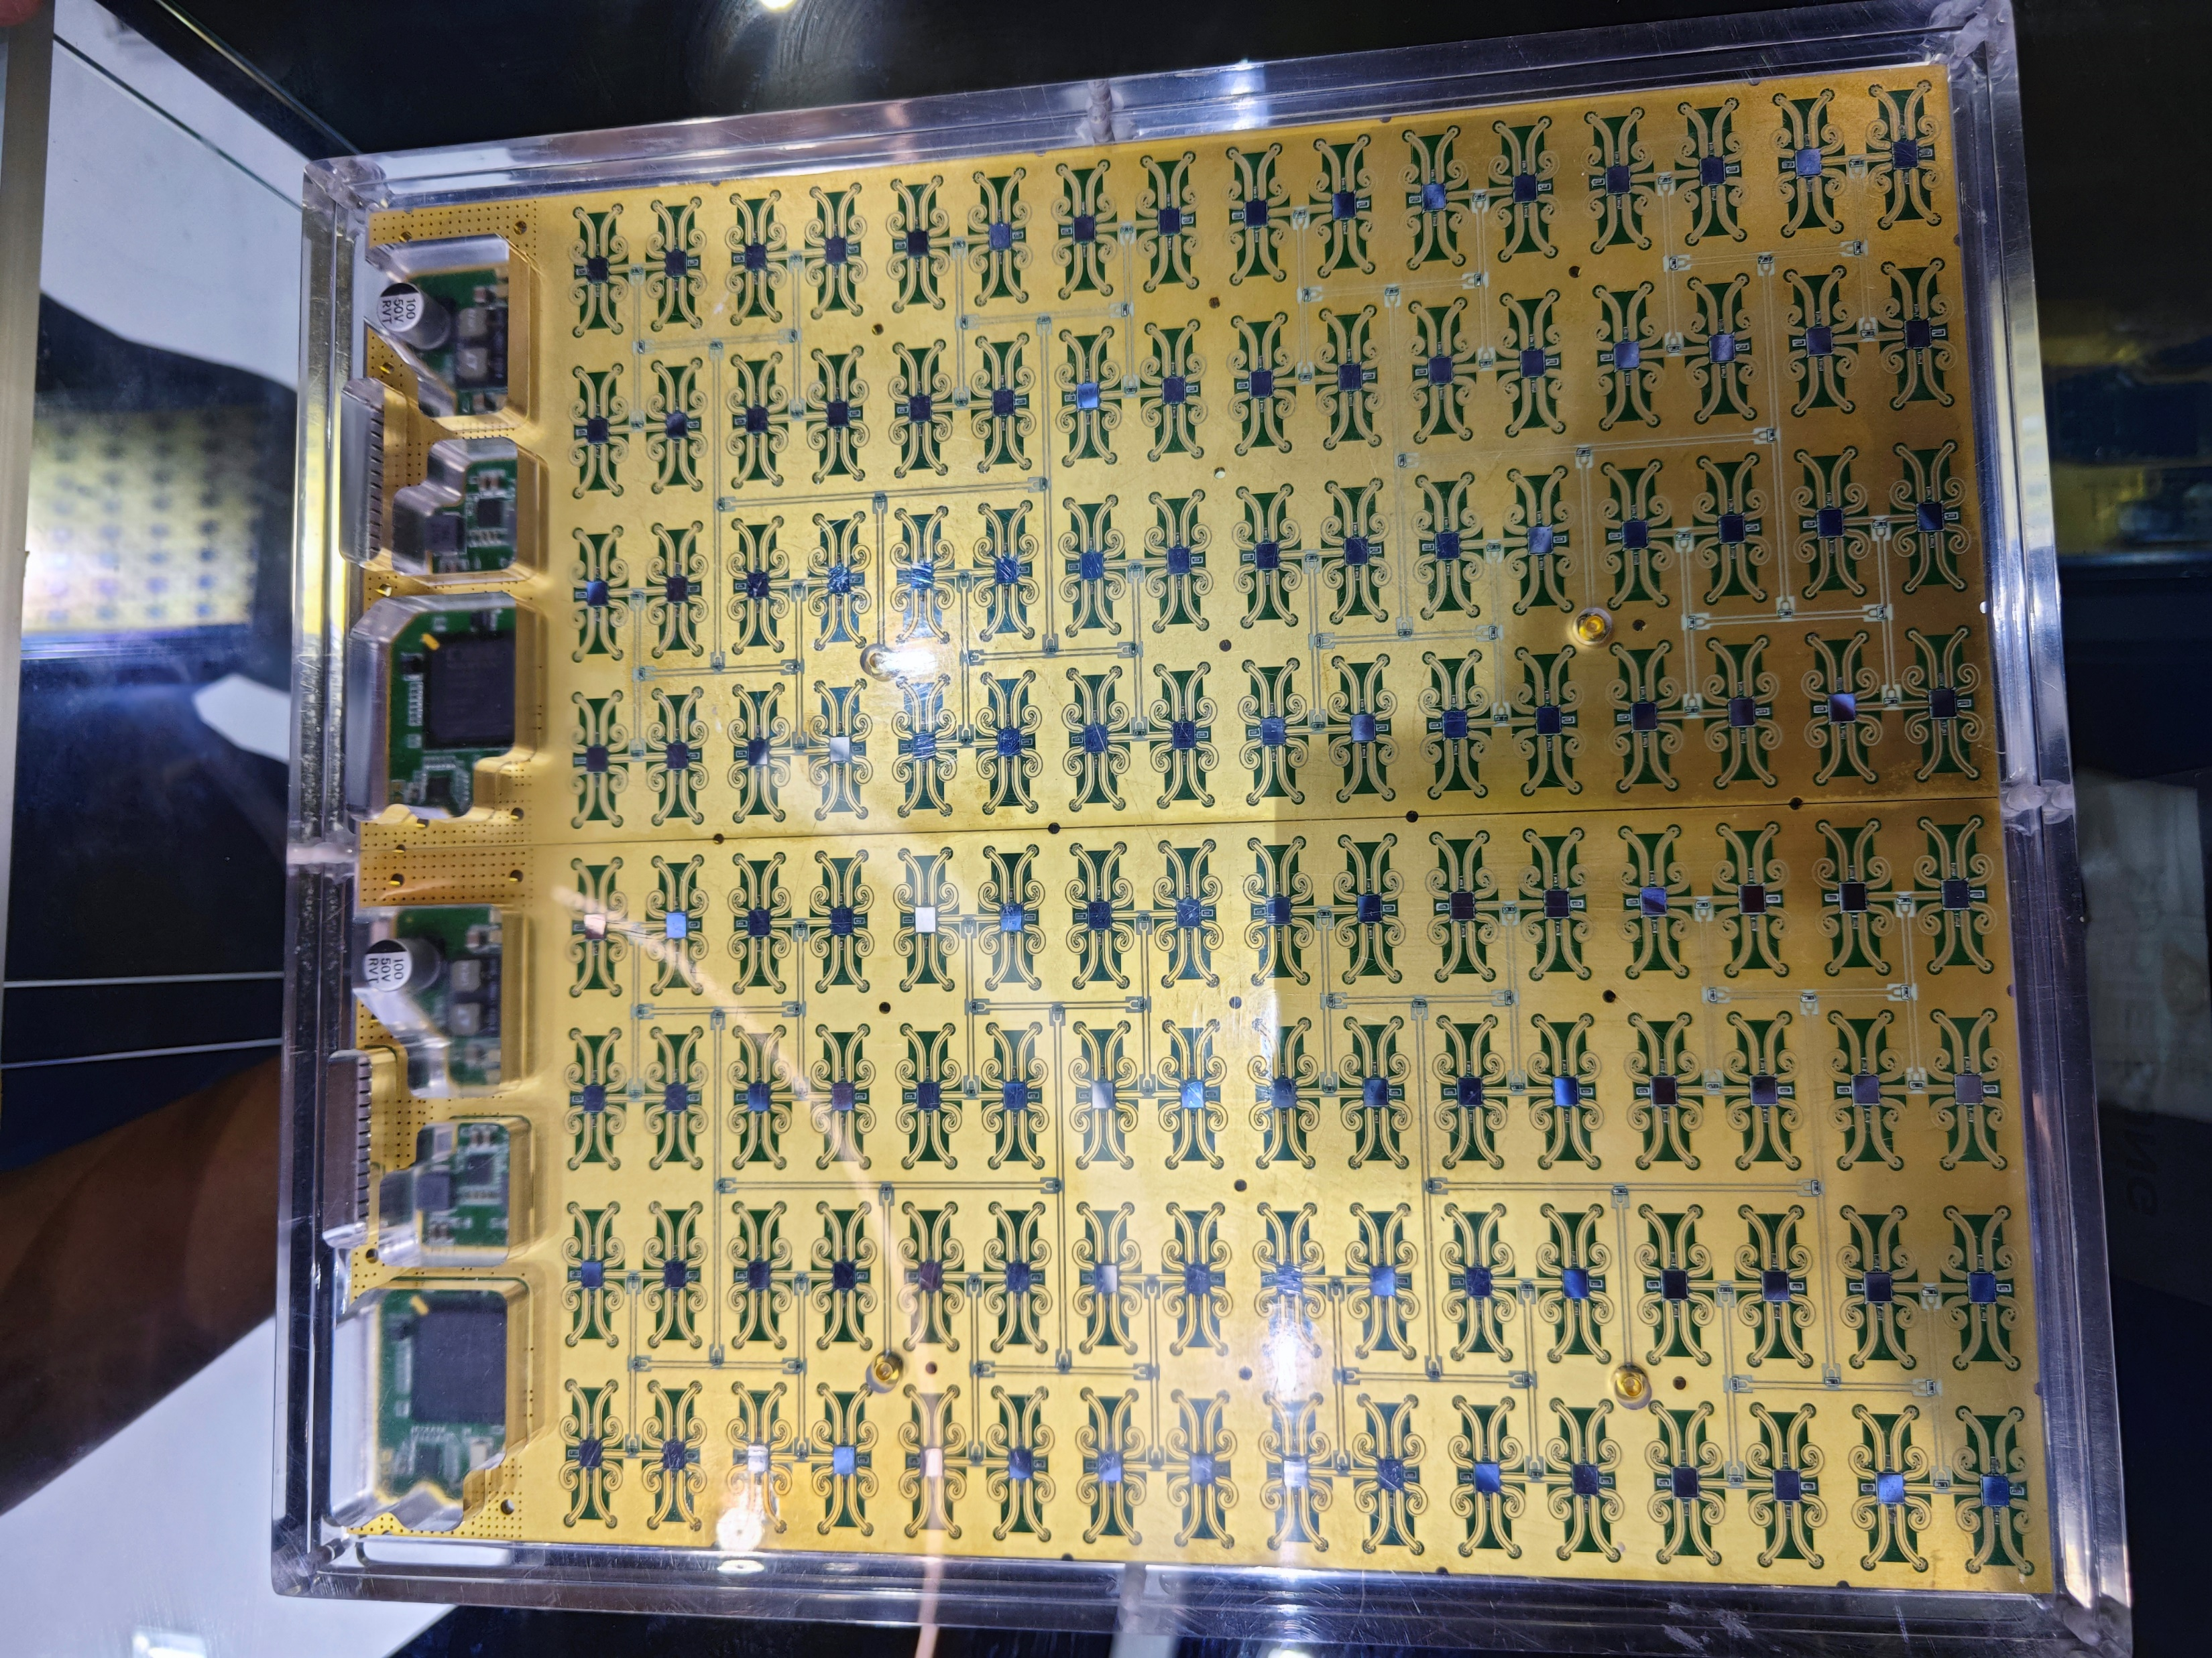
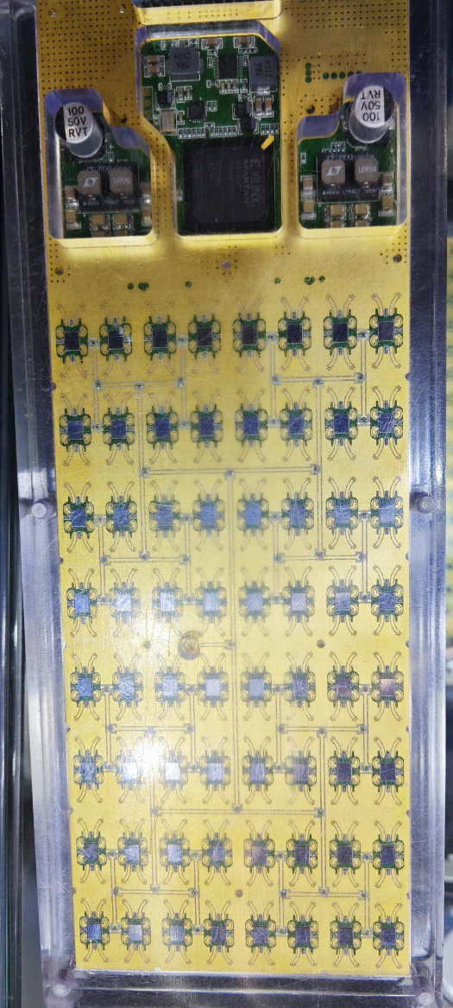
Korea
第一期, 第二期交付完毕
已入账
第三,四期分别明年后年交付
Asia-Pacific
UK

Slide 18
战略伙伴与管道
运营商
设备商

Slide 19
财务预估
190.04
37.84
7.58
1.26

Slide 20
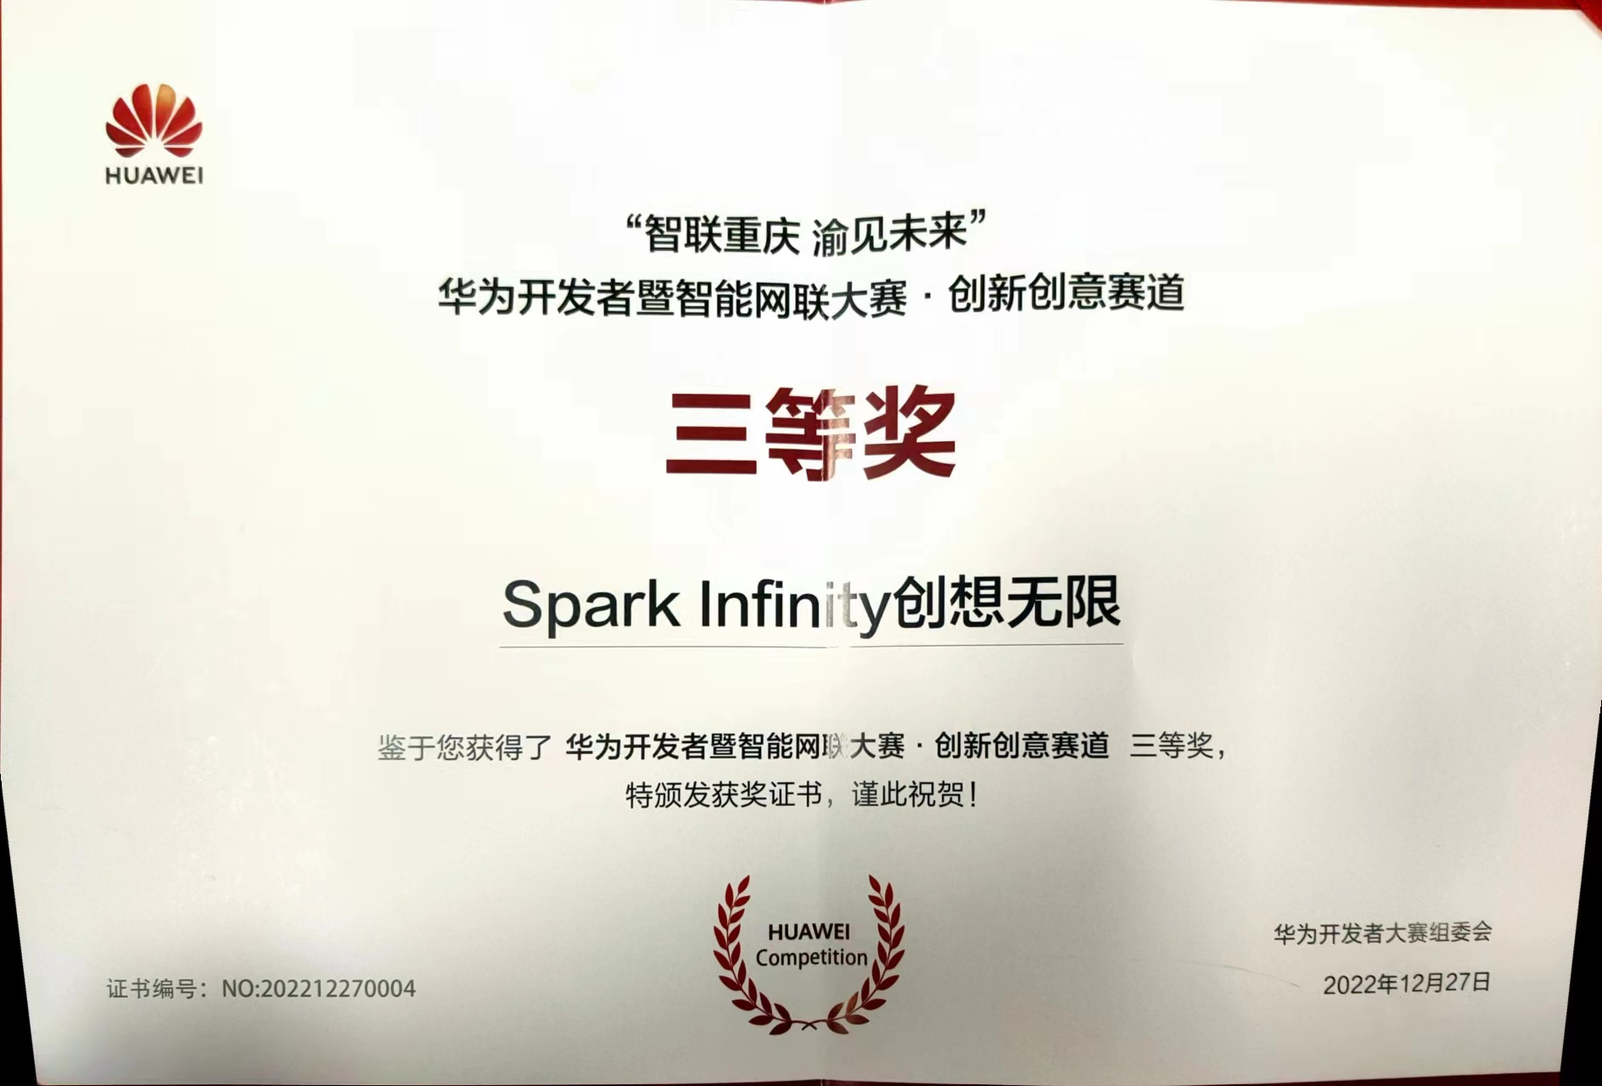
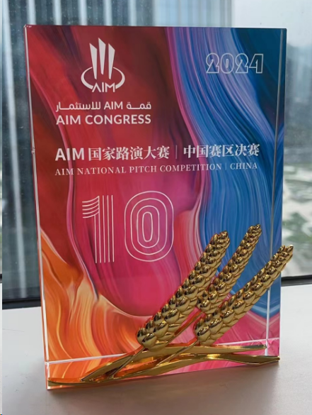
相关荣誉
2023华为开发者大会, 智能网联组 全国第三
2024 AIM 阿联酋 全国第五
2023 北斗应用领域-优胜奖
2023双创大赛-空天装备-第二名

Slide 21
融资计划(Pre-A)
Pre-A
(4000万人民币)
准备现有的展示芯片+系统, 以及相应的测试板配合测试报告，给已洽谈好的客户
第一批客户认可(NRE)
移植海外技术到本地
整合已洽谈好的本地应用、研发团队
本地专利申请
低轨卫星客户端的射频芯片迭代研发以及流片(RFSOI)
用途

Slide 22
未来三年规划
2H2026
Design-win更多卫通客户以及垂直领域基站端客户
把国内客户做的系统卖到海外
1H2026
募资(A)
Design-win著名卫通平板供货商(第二代)
把国内客户做的系统卖到海外
2H2025
募资(A)
射频-Ka/Ku端 ASIC版本(第二代) 量产
Design-win基站端客户(垂直市场)
Design-in著名卫通平板供货商(第二代)
把国内客户做的系统卖到海外
1H2025
射频-Ka/Ku端 ASIC版本(第二代)设计完成并试运营第一颗MPW
Design-win著名卫通平板供货商(第一代)
参加MWC西班牙 以及北美卫通展
把国内客户做的系统卖到海外
2H2024
募资(Pre-A)
IP落地
射频-Ka/Ku端 ASIC(第二代)版本开始设计
销售 射频- Ka/Ku端 ASIC(第一代)
Design-in著名卫通平板供货商(第一代)
把国内客户做的系统卖到海外
1H2024
募资(Pre-A)
射频-Ka/Ku端 ASIC(第一代) 完成
建立技术团队及业务开发团队
5. 争取更多国际NRE客户
6. 参加MWC西班牙 以及北美卫通展
7. 把国内客户做的系统卖到海外

